Slide 1
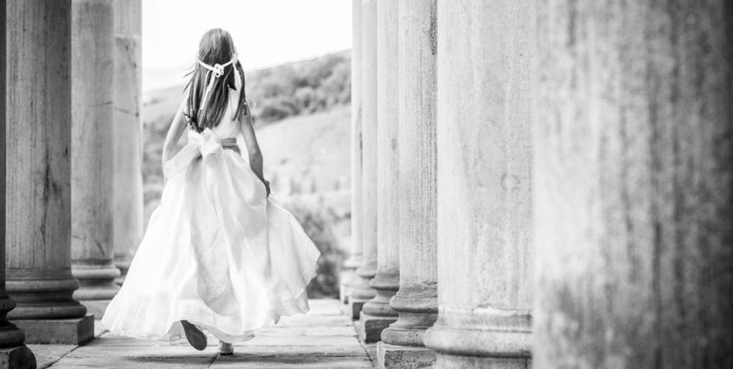
Camino de Hormigueras, 112
Polígono Industrial de Vallecas
28031 – Madrid
Telf.: 91 332 93 43/650 450 970
info@restaurantemuxia.es
MUXIA
RESTAURANTE
CERVECERIA
MARISQUERIA

Slide 2


Slide 3
CONDICIONES GENERALES
Concertaremos una visita a nuestras instalaciones para que vean los espacios donde se realizará el evento y nos consulten todas las dudas que les puedan surgir, escuchar sus sugerencias y ver los menús, los cuales pueden elaborarse a su gusto combinando entre sí los distintos menús.
Una vez estén convencidos de que quieren celebrar el evento en nuestras instalaciones, se procederá a la firma del contrato por ambas partes, con un deposito de 200€ a descontar después del evento. En caso de anular el evento el anticipo no les será devuelto en concepto de daños y perjuicios ocasionados al establecimiento.
La elección del menú deberá confirmarse con 1 mes de antelación a su celebración.
El plazo máximo para modificaciones de mesa y nº de comensales, será de 10 días antes del banquete.
Estos precios llevan incluido el IVA vigente.
Los precios serán validos hasta Fin del 2018.

Slide 4
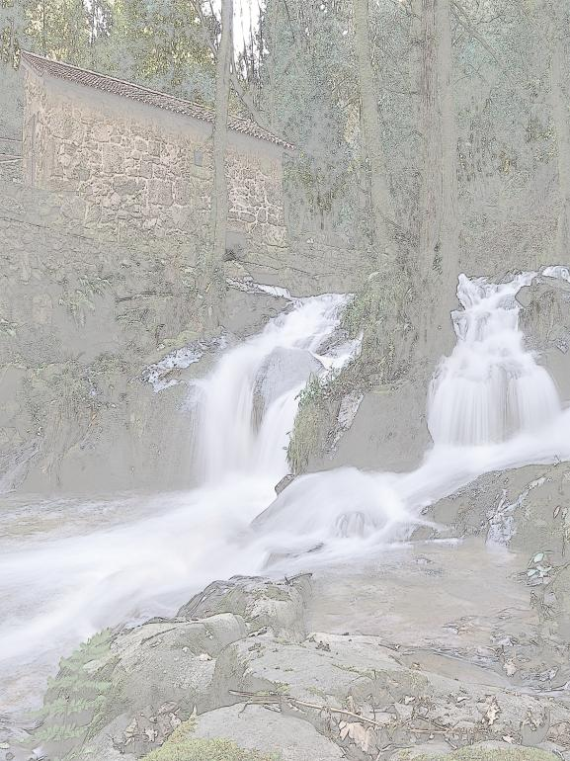


MENÚ COMUNIONES
MENÚ Nº 1
ENTRANTES A COMPARTIR
Huevos Rotos Muxia.
Tabla de Queso y Pate.
Setas Empanadas con Salsa Tártara.
SEGUNDO PLATO A ELEGIR
Dorada al Horno.
Entrecot a la Parrilla con su Guarnición.
Brocheta de Solomillo Ibérico con Pimientos y Cebolla Caramelizada.
Tinto Rioja de la Casa, Ribeiro, Agua y Refrescos.
Café y Tarta de Comunión
Precio: 27€

Slide 5
MENÚ COMUNIONES
MENÚ Nº 2
ENTRANTES A COMPARTIR
Ensalada de Gulas y Gambas.
Jamón Ibérico y Queso Manchego.
Langostinos Cocidos.
SEGUNDO PLATO A ELEGIR
Chuletas de Ternera.
Lubina con Salsa de Cítricos.
Lagarto Ibérico.
Tinto Rioja de la Casa, Ribeiro, Agua y Refrescos.
Café y Tarta de Comunión
Precio: 33€

Slide 6
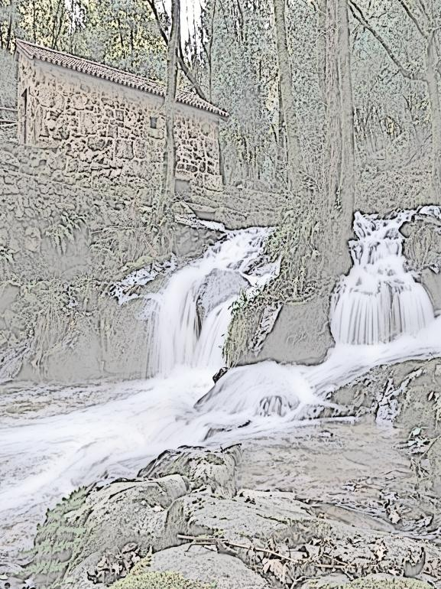
MENÚ COMUNIONES
MENÚ Nº 3
ENTRANTES A COMPARTIR
Tabla de Ibéricos.
Gambón.
Revuelto de Setas y Ajetes.
Ensalada de Tomate Raf con Ventresca y Anchoas.
SEGUNDO PLATO A ELEGIR
Merluza a la Plancha con Almejas en Salsa Verde.
Solomillo de Ternera a la Plancha con Patatas Paja.
Asado de Cordero
Tinto Rioja de la Casa, Ribeiro, Agua y Refrescos.
Café y Surtido de Pastelería
Precio: 39€

Slide 7
CONTRATO DE RESERVA
FECHA: / /
De una parte LA EMPRESA
Dº Fabio Gutiérrez Lázaro con DNI; 51917137L como Administrador del Restaurante Muxia (Gesos Muxia S.L.) con CIF/NIF: B84225051 domicilio en Camino de Hormigueras, 112 – 28031 Madrid con teléfono nº 91 332 9343 y correo electrónico info@restaurantemuxia.es.
De otra parte. EL CLIENTE:
Dº/Dª _____________________________________con DNI: ____________ domicilio en______________________________ _________________________________con teléfono nº________________ y correo electrónico_________________________.
Ambas partes se reconocen mutuamente plena capacidad para celebrar el presente contrato de acuerdo con las siguientes
CLÁUSULAS
PRIMERA- Acuerdan que el Cliente abona la cantidad de 200€ a la EMPRESA en concepto de fianza por la comida/cena que se celebrará en el Local sito en Camino de Hormigueras Nº 112. el día _______ de ______________ de __________
SEGUNDA- A dicha reserva asistirán _________________ comensales y el precio por persona será de _________ euros IVA incluido..
TERCERA- El cliente abona la cantidad de ________€ (correspondiente al 20% del total acordado) en concepto de Reserva con una antelación de 10 días, quedando el importe restante pendiente de su pago a pagar el día de la fecha del evento.
CUARTA-Si el cliente cancelase su reserva, la cantidad entregada en concepto de fianza se devengara a favor de LA EMPRESA en concepto de indemnización por daños y perjuicios.
QUINTA- Si hubiera un cambio en el número total de personas asistentes , siendo este inferior al acordado en el presente contrato y no siendo informada LA EMPRESA con un periodo mínimo de 48 horas de antelación la cantidad acordada por dichos comensales se devengará a favor de LA EMPRESA en concepto de indemnización por daños y perjuicios.
Así mismo, y por razones de aforo, si hubiera cambio en el numero total de personas, siendo este superior al acordado en el presente contrato, el restaurante se reserva el derecho de no dar servicio a los comensales adicionales.
SEXTA- EL CLIENTE acepta la responsabilidad de cualquier daño o perjuicio que, tanto ella como cualquier miembro del grupo pudiera ocasionar a LA EMPRESA durante la celebración de dicha comida/cena.
SEPTIMA- Para cualquier litigio que se pudiera producir por el presente contrato, ambas partes se someten a los Tribunales o Juzgados de Madrid
Y en prueba de conformidad con lo expuesto y para que así conste, firman ambas partes el presente contrato por duplicado ejemplar y a un solo efecto en el lugar y fecha que figura en el encabezado.
(Recuerden las partes leer detenidamente el contrato antes de firmarlo)
FIRMAS

